Slide 1
Муниципальное бюджетное дошкольное образовательное учреждение Изобильненского муниципального района Ставропольского края
«Детский сад комбинированного вида №12»
Краткосрочный проект с детьми II младшей группы 1
Тема: «Репка»
Автор проекта: Тернаскова Александра Валерьевна
Дата проведения: февраль-март 2015 г.

Slide 2
Образовательная деятельность:
Интеграция образовательных областей (социально-коммуникативное развитие, физическое развитие, речевое развитие, художественно- эстетическое развитие).
Аудитория проекта:
Дети II младшей группы I, родители

Slide 3
Актуальность проекта:
Театрально-игровая деятельность имеет большое значение для всестороннего воспитания детей: развивает художественный вкус, творческие и декламационные способности, формирует чувство коллективизма, развивает многие психические функции.

Slide 4
Цель:
Развивать интерес детей к театрализованной игре,
развитие их творческих способностей.
Задачи:
Учить инсценировать сказку;
Развитие индивидуальных способностей детей (театральных, речевых), через драматизацию сказки «Репка».
Развитие разговорной речи детей, обогащение активного словаря;
Учить понимать эмоциональное состояние героев сказки.
Знакомить с книжной культурой, детской литературой;
Восприятие музыки, художественной литературы, фольклора;
Стимулирование сопереживания персонажам художественных произведений;
Реализация самостоятельной творческой деятельности детей (изобразительной, театрализованной).

Slide 5
Этапы реализации проекта:
I Этап
Подготовка пальчикового театра.
Чтение сказки «Репка».
Изготовление плоскостного театра.
Прослушивание аудио сказки «Репка».
Работа с родителями по созданию выставки «Репку мы рисуем».

Slide 6
II Этап
НОД
Создание проблемной ситуации.
Проведение занятия лепка из пластилина «Репка».
Проведение занятия рисование «Репка».
Чтение художественной литературы «Репка».
Окружающий мир «Овощи на грядке».
Проведение занятия обрывная аппликация «Репка выросла большая».
Инсценировка сказки «Репка» посредством пальчикового, настольного, плоскостного театра.

Slide 7
III Этап
Создание выставки «Вместе репку тянем».
Показ спектакля «Репка» родителям.
Фотоотчёт.
Создание презентации.

Slide 8
Срок реализации проекта:
– две недели.
Материалы:
Маски-шапочки героев: репка, дедка, бабка, внучка, Жучка, кошка и мышка. Музыкальная фонограмма детских песен по теме сказки. Декорации для игры, пальчиковый театр, плоскостной театр, атрибуты, характерные для каждого персонажа сказки «Репка», цветная бумага, пластилин, клей ПВА, запись аудио сказки «Репка».

Slide 9
План работы:
№ | Раздел работы | Дата проведения
1. | Проведение занятия лепка из пластилина «Репка». | понедельник
2. | Окружающий мир «Овощи на грядке». | вторник
3. | Проведение занятия рисование «Репка». | среда
4. | Проведение занятия обрывная аппликация «Репка выросла большая». | четверг
5. | Чтение художественной литературы «Репка». | пятница
6. | Инсценировка сказки «Репка» посредством пальчикового, настольного, плоскостного театра. | ежедневно
7. | Создание презентации | по окончанию проекта
8. | Показ спектакля «Репка» родителям. | утренник, посвящённый 8 марта
9. | Создание выставки «Вместе репку тянем». | по окончанию проекта
10. | Фотоотчёт | по окончанию проекта

Slide 10
«Репку» рисовали.

Slide 11
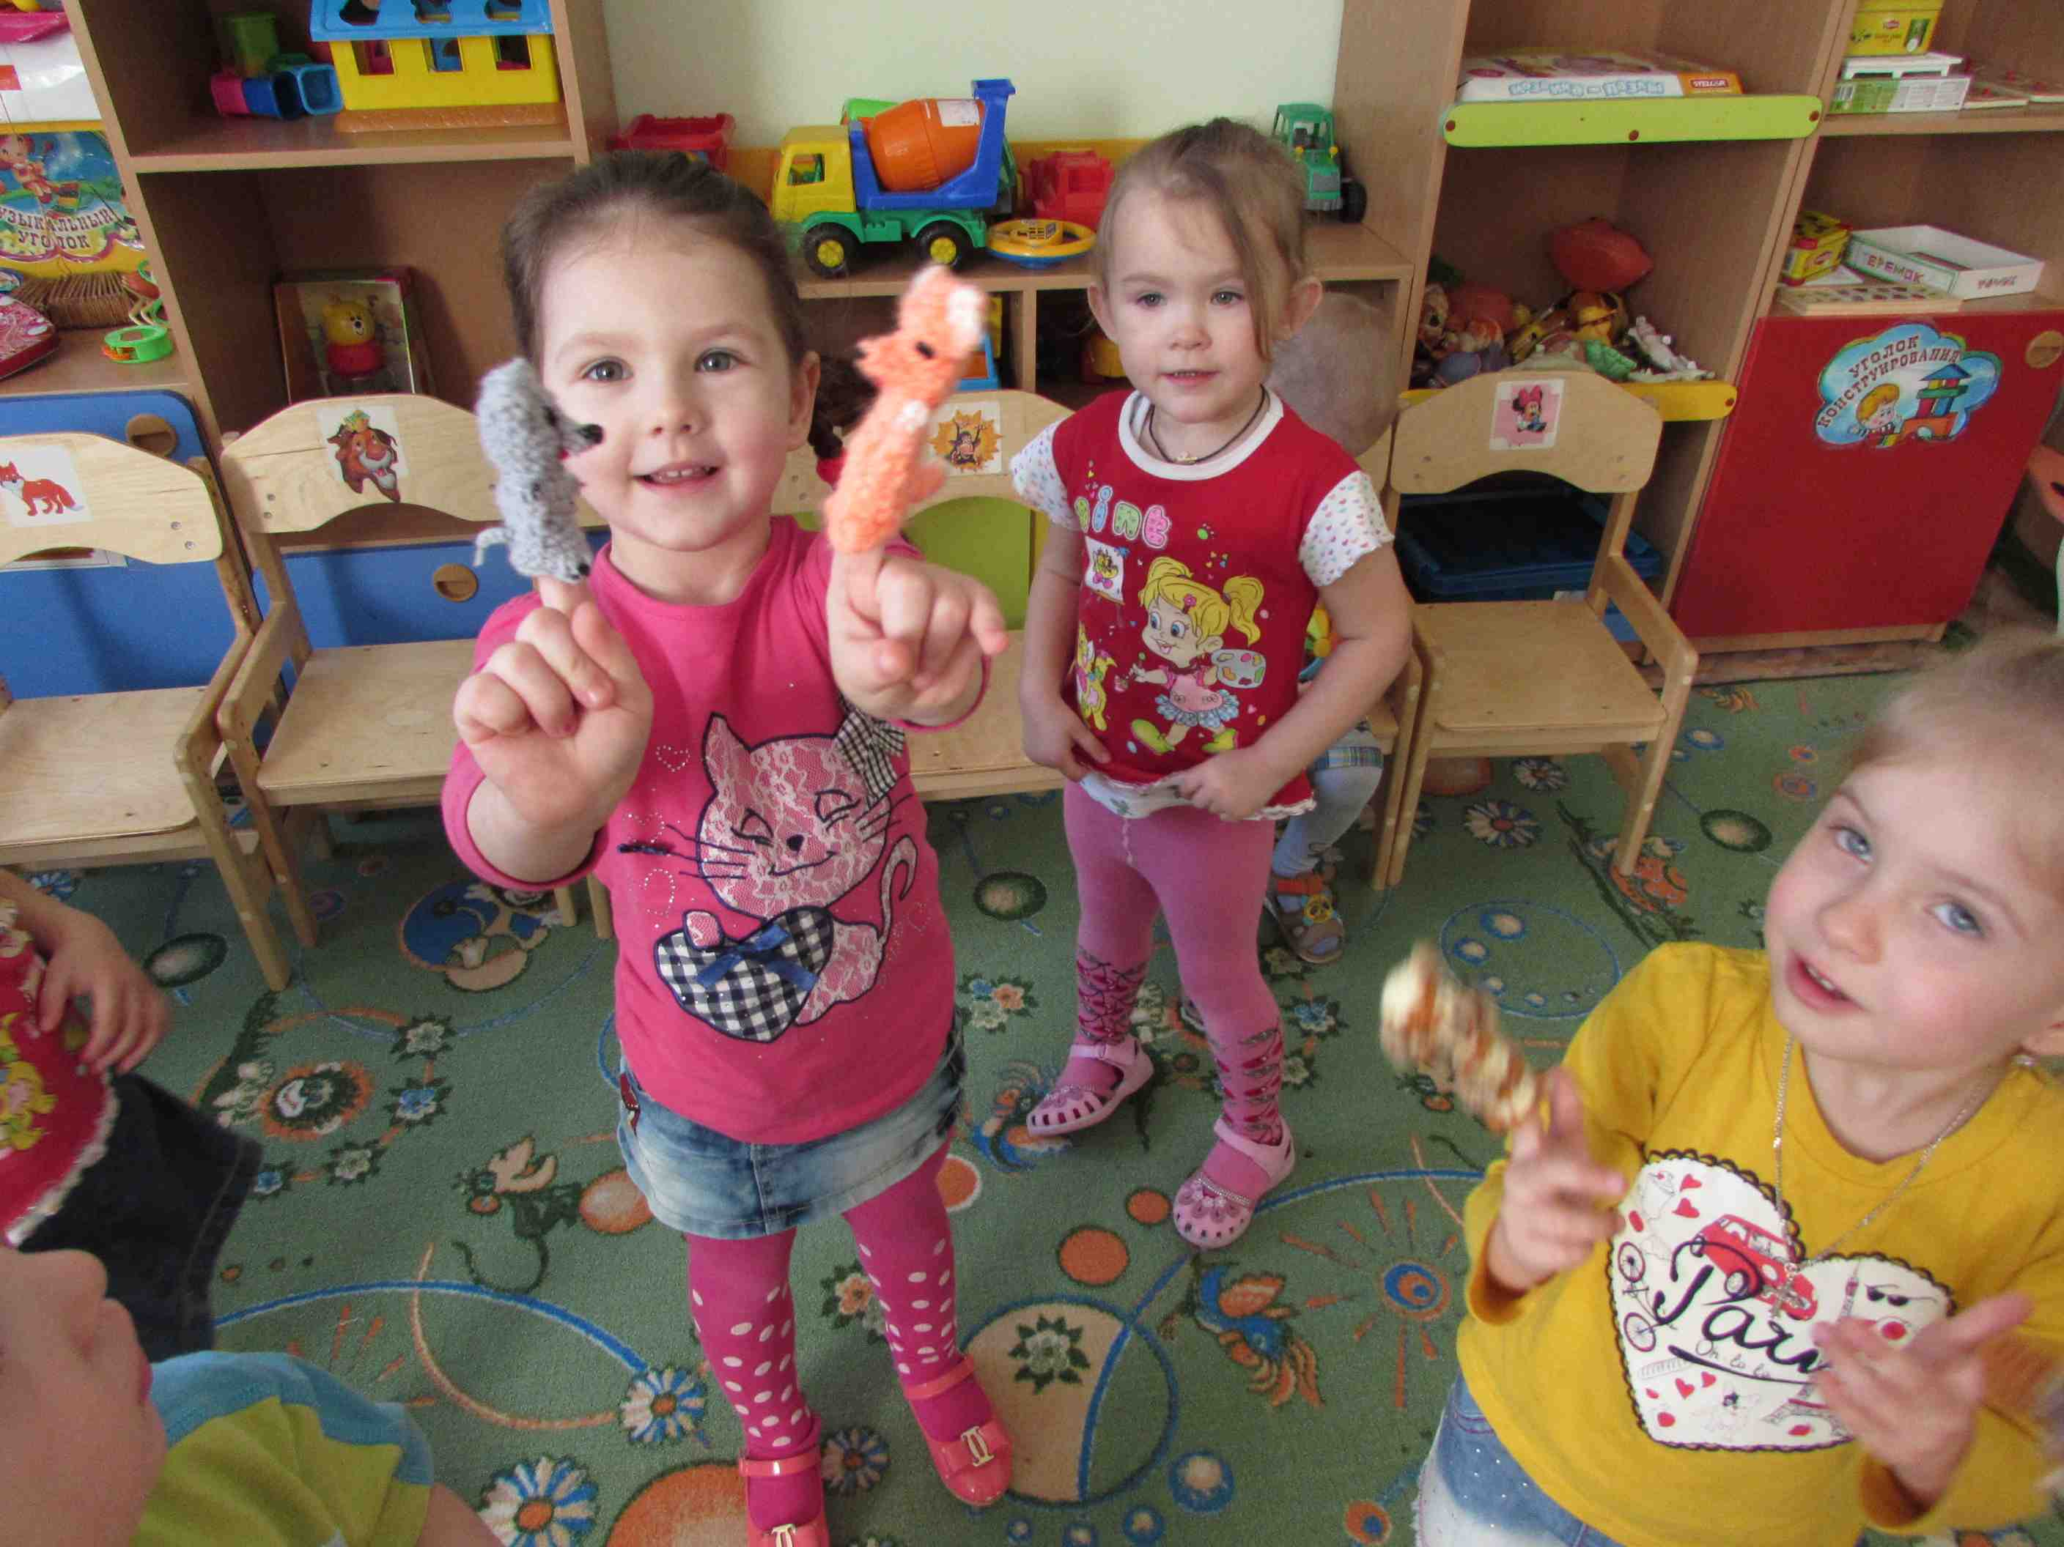
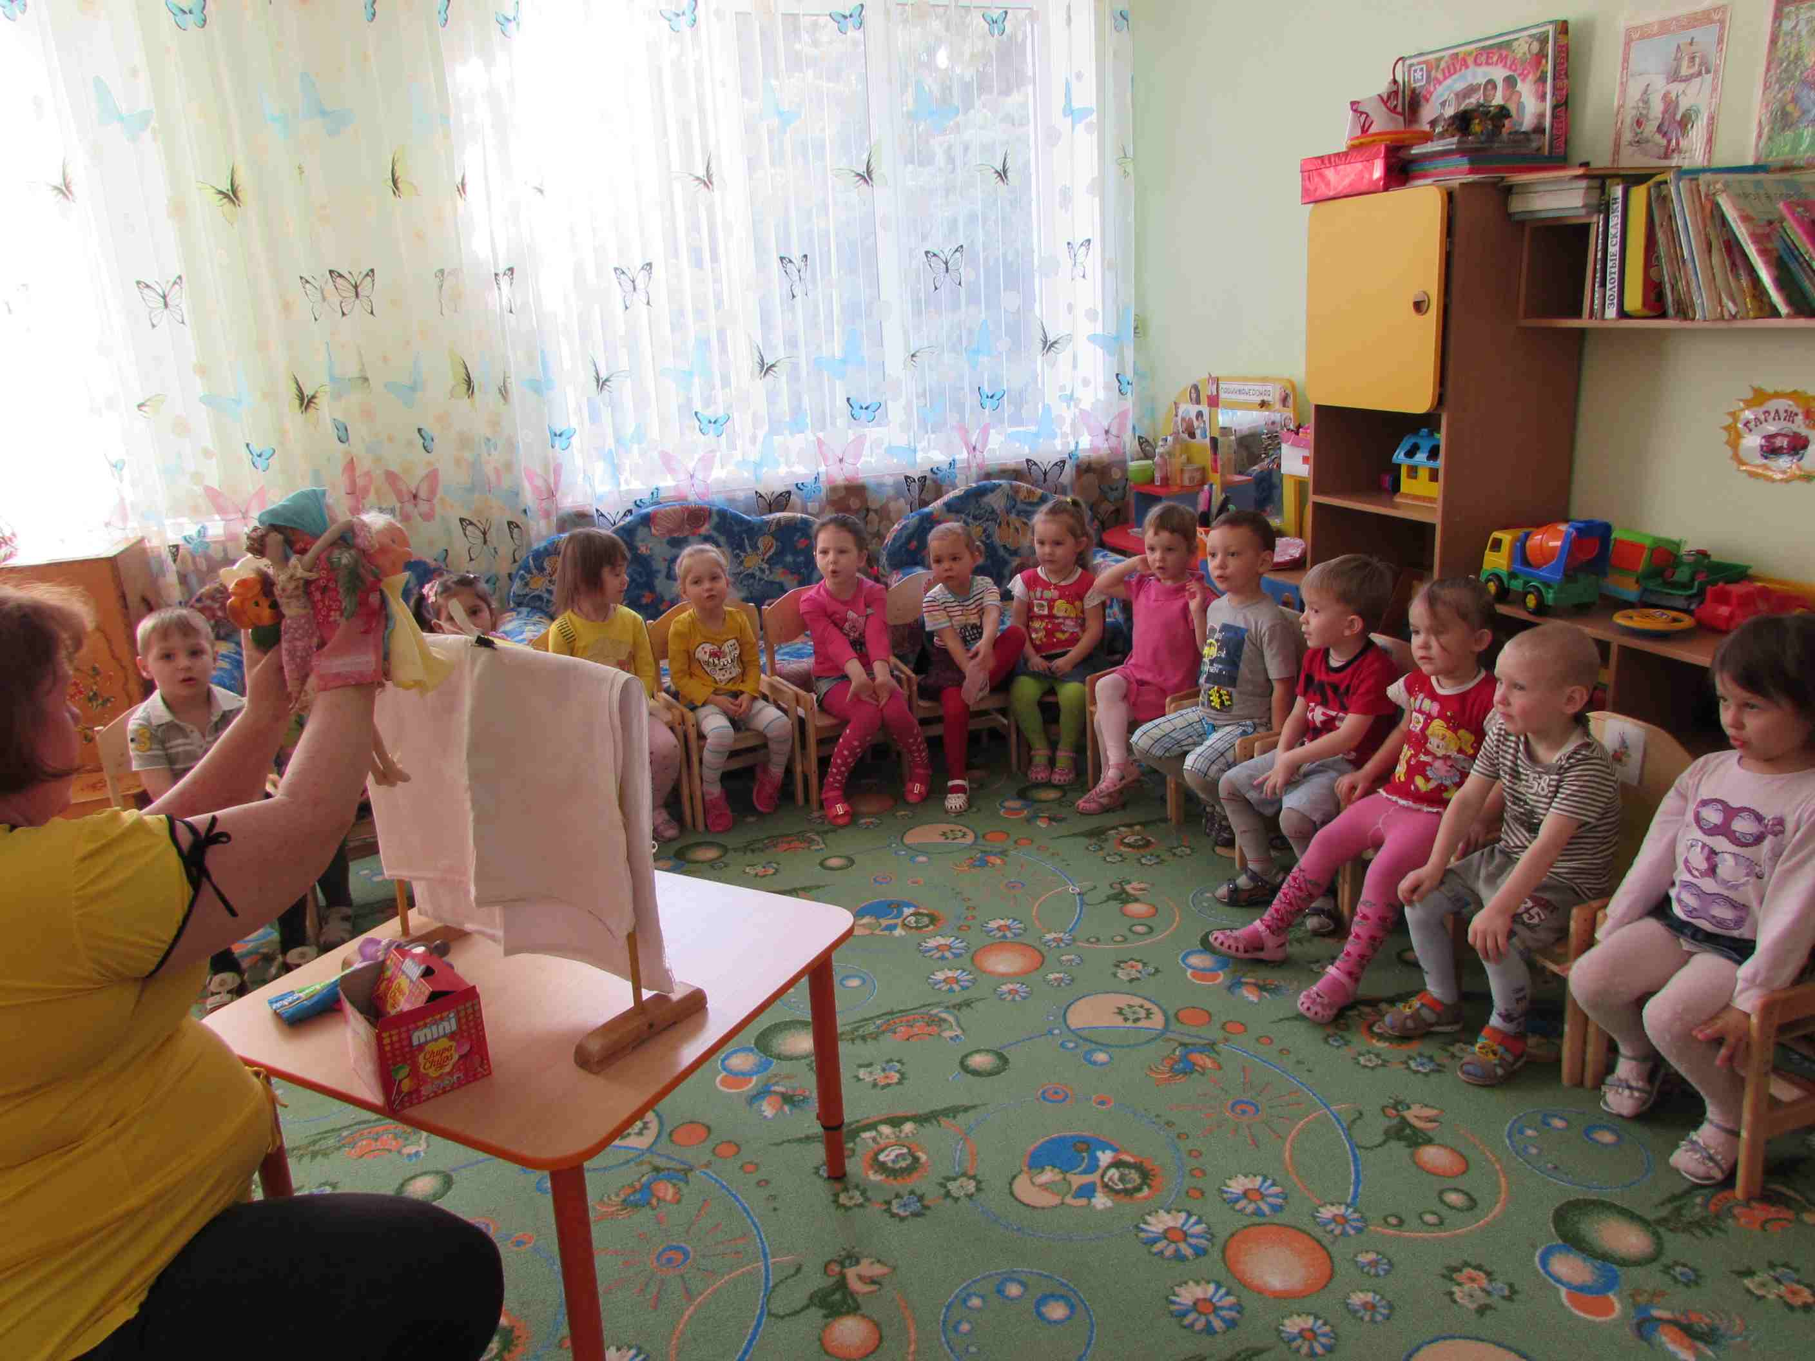
В «Репку» мы играли.

Slide 12
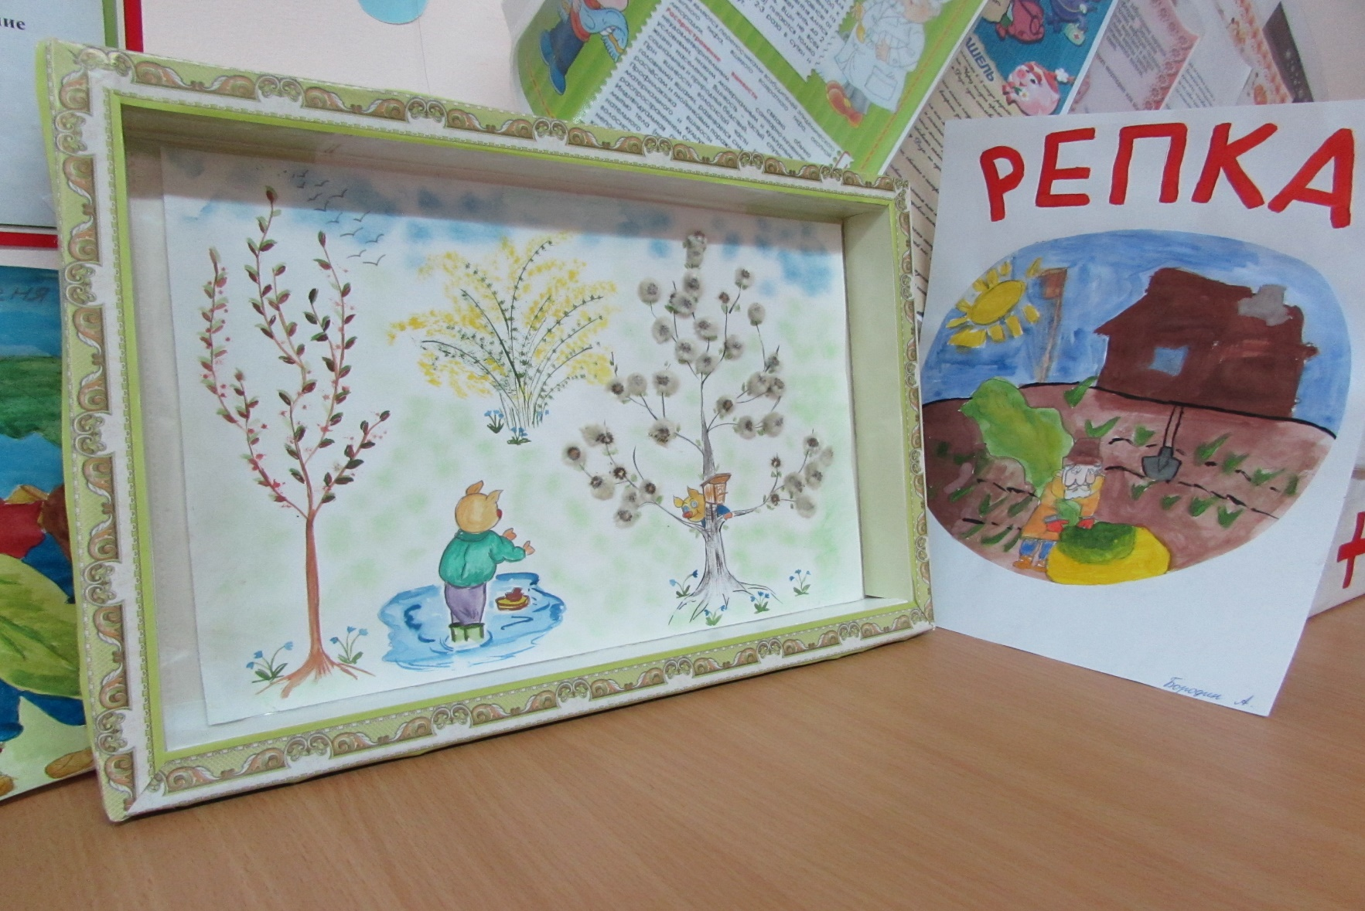
Выставка рисунков «Вместе репку тянем»

Slide 13
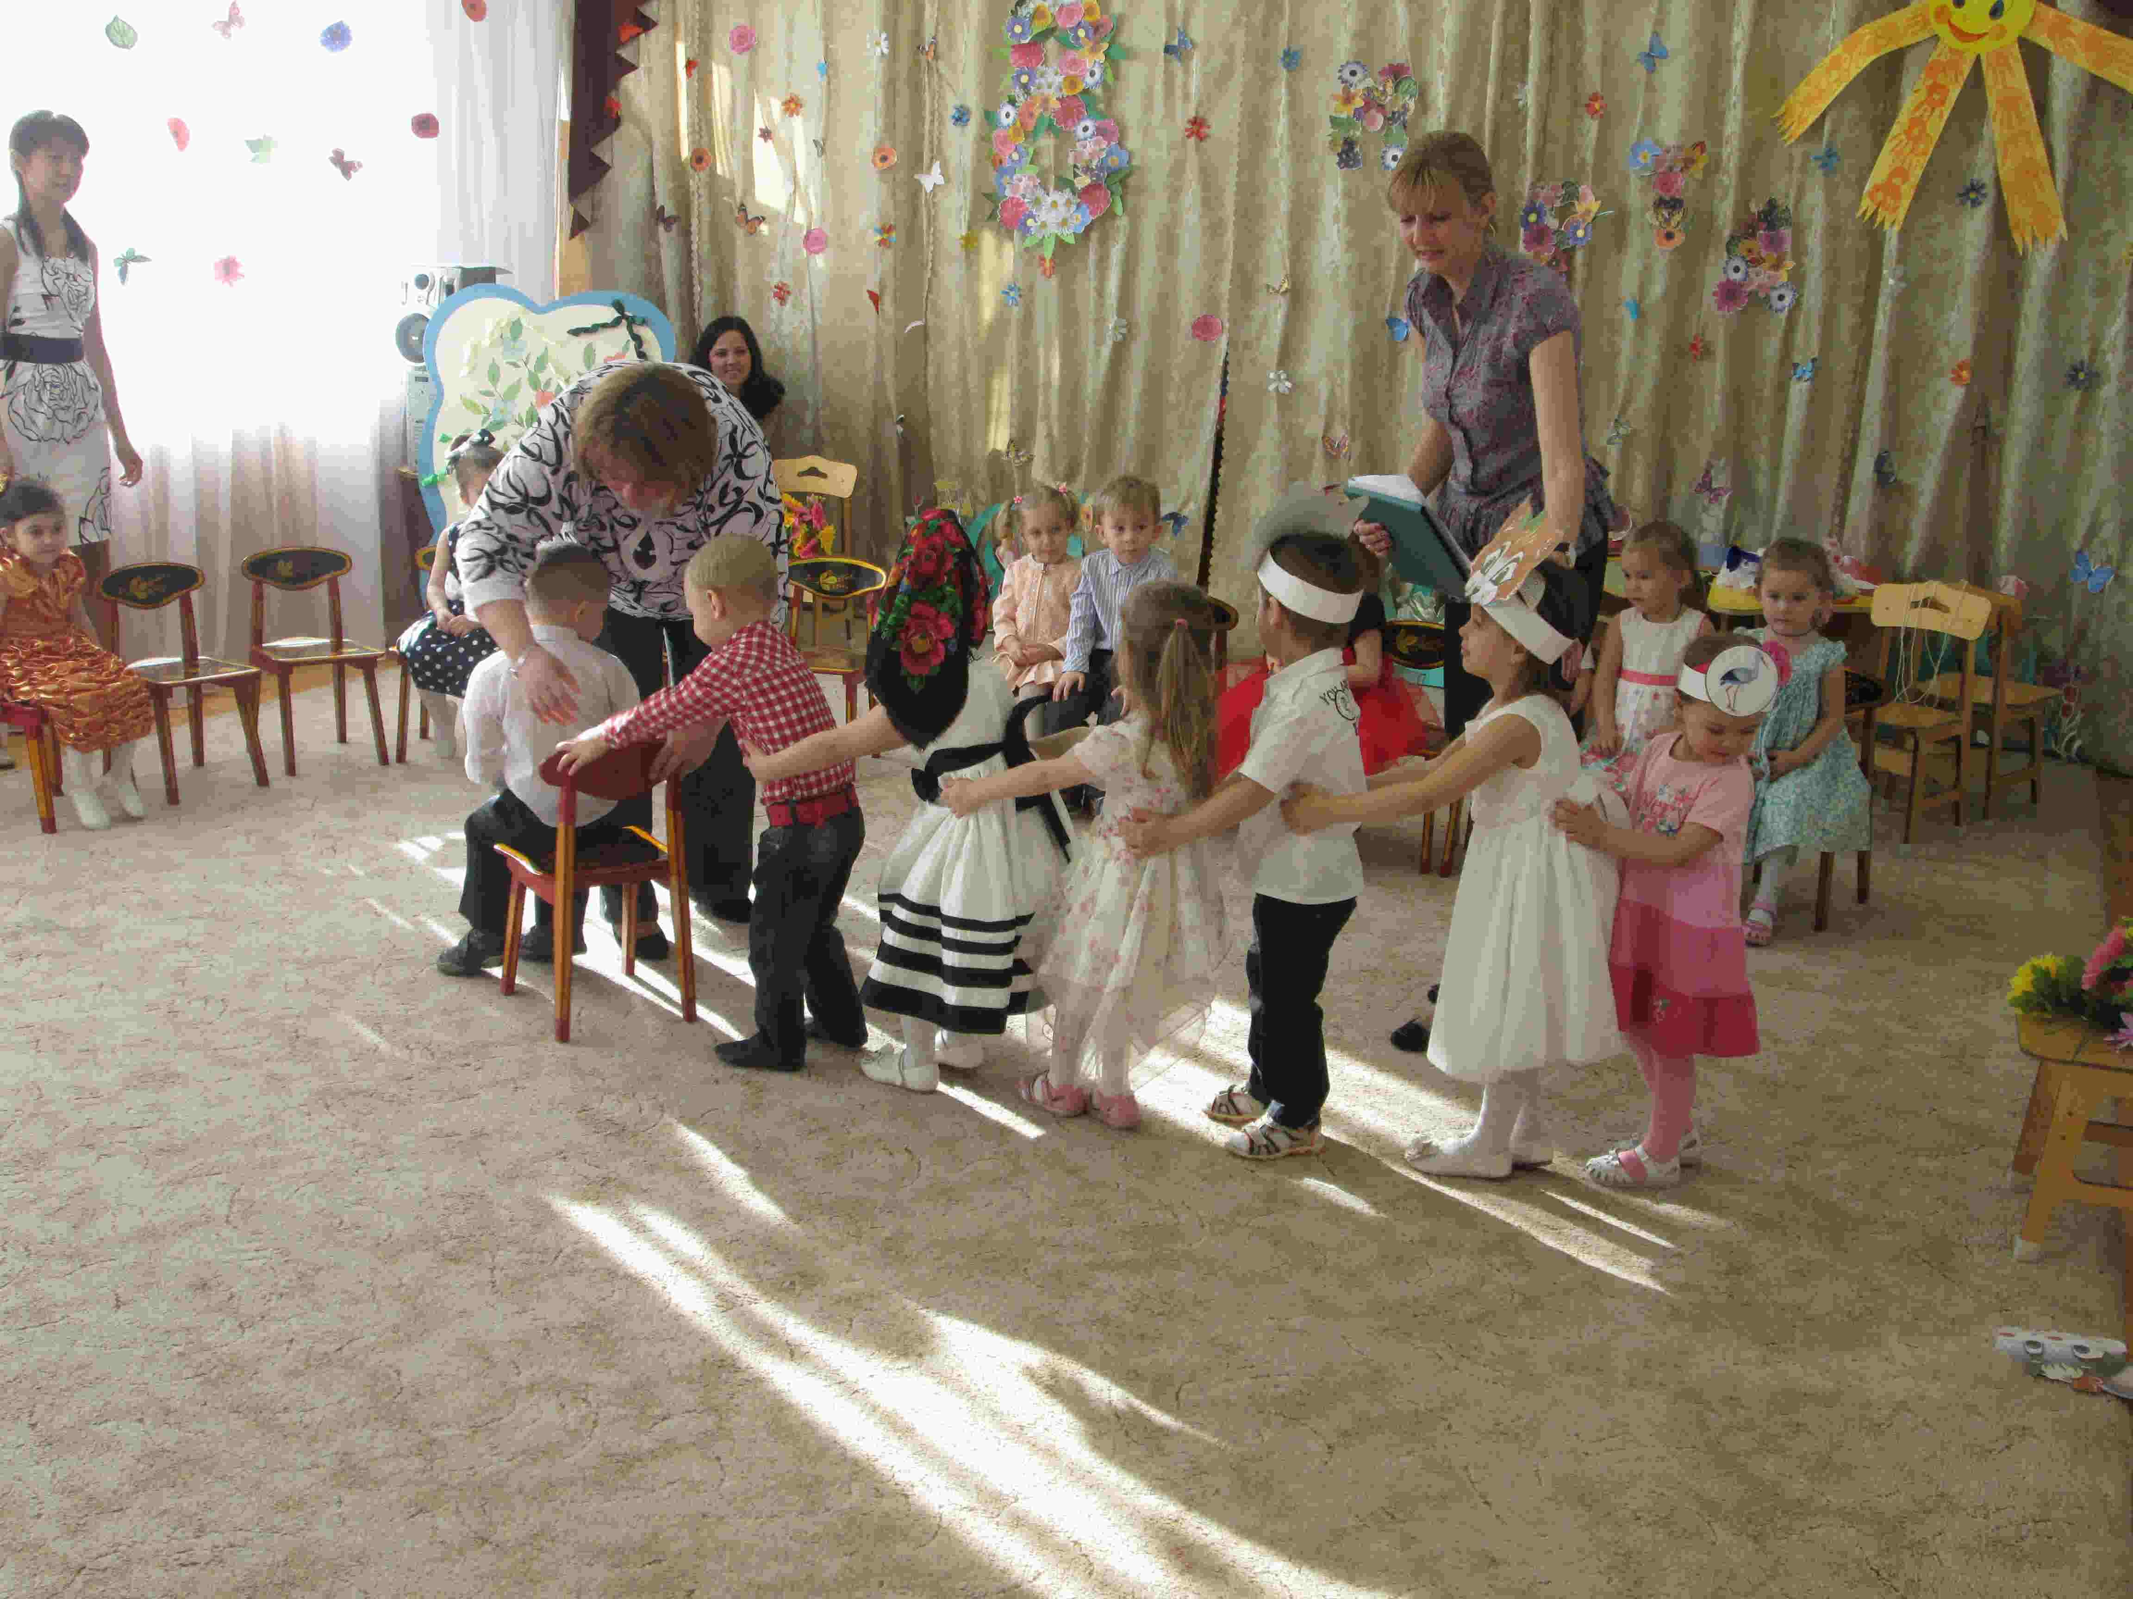
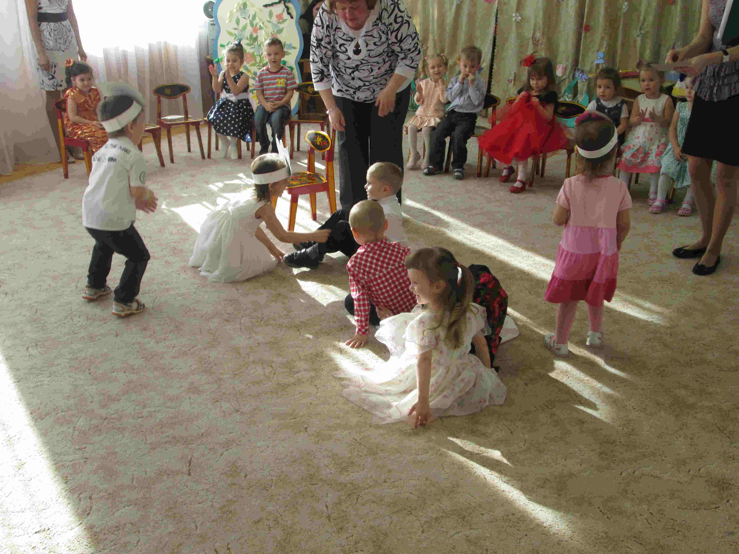
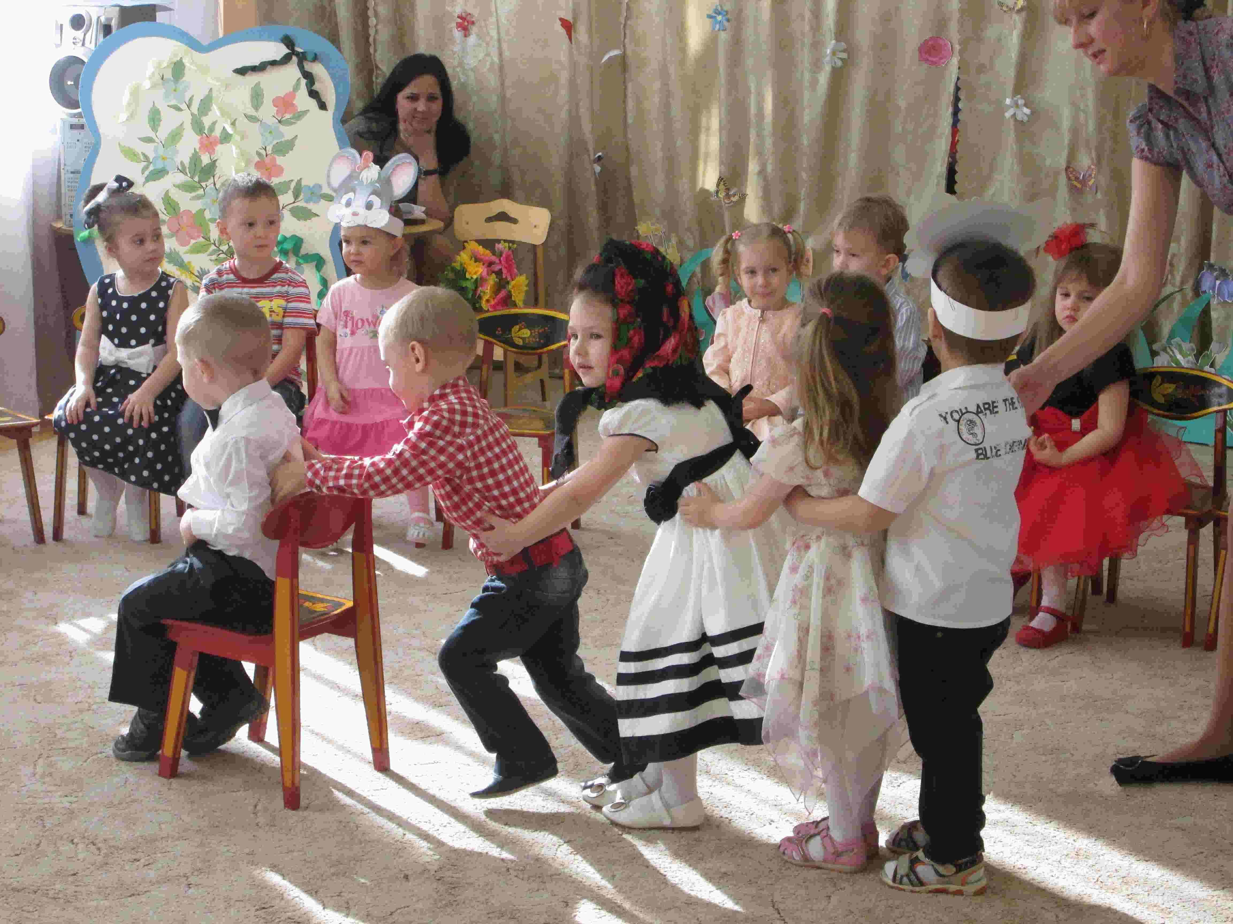
Спектакль «РЕПКА»

Slide 14
Результаты проекта:
В ходе проведения проектной деятельности можно сделать вывод, что дети сопереживают персонажам художественных произведений.
Успешное взаимодействии ребёнка с педагогом и детьми.
Детям приносит радость совместная деятельность.
Расширились речь и кругозор.
Научились передавать эмоции персонажей при инсценировке сказки «Репка».

